Slide 2
Curso Preparatório para Concurso Público IPET

Slide 3
Aprendizagem e Desenvolvimento Humano

Slide 4
Atualmente, o estudo do desenvolvimento humano enquanto processo abrange:
• a compreensão dos processos psicobiológicos nele envolvidos (genética, evolução e regulações fisiológicas);
• a análise do espaço sociocultural (família, escola e amigos);
• a análise do tempo real (história e cultura);
• o desdobramento das ações das pessoas.
O ensino é uma atividade voluntária que se propõe a modificar o comportamento, os esquemas mentais e as atitudes do aprendiz. Em outras palavras, APRENDER É MUDAR.
PRECISAMOS TER CLAREZA DO QUE QUEREMOS MUDAR!

Slide 5
PERSPECTIVAS TEÓRICO-METODOLÓGICAS DO DESENVOLVIMENTO HUMANO
Para análise e a compreensão do desenvolvimento das pessoas, considera-se três elementos constitutivos:

Slide 6
CAMPOS INTERATIVOS
Nos quais o sujeito age: na escola, ocorre a relação professor-aluno, professores-pais, aluno-aluno. Os cenários são: o ambiente físico que envolve as pessoas e seus papéis, as relações afetivas e de poder, as funções e as rotinas.
COMPONENTES INDIVIDUAIS
Os quais se referem aos aspectos biopsicossociais dos envolvidos no processo: da criança, do professor e dos pais;
TEMPO
Envolvido no processo de desenvolvimento de cada pessoa: o tempo vivido, o presente e o tempo prospectivo.

Slide 7
Ou seja, Para que o processo de desenvolvimento promova humanização, o aspecto biológico da pessoa deve ser considerado de maneira integrada aos aspectos relacional, contextual e cultural.

Slide 8
Mas, foi sempre assim????

Slide 9
PIAGET
Os estudos de Piaget demonstraram que tanto as ações que a pessoa executa como o próprio pensamento implicam em uma organização lógica, a qual, por sua vez, está montada sobre capacidades reguladas pelo funcionamento do sistema nervoso. Por isso, para compreender o desenvolvimento da inteligência, Piaget buscou articular dois conjuntos de variáveis: as de origem biológica e as de origem na capacidade para processar informações. Demonstrou ser possível compreender que a lógica não é algo inato, isto é, que já nasce com a pessoa. Trata-se de um fenômeno que se desenvolve gradativamente no ser humano e que depende dos seguintes fatores:
• biológicos (crescimento orgânico e maturação do sistema nervoso); • exercício e experiência física (ação da pessoa sobre os objetos que precisa conhecer);• interações e transmissões sociais (ocorrem por meio da linguagem); • e equilibração das ações.

Slide 10
Para compreender o processo de desenvolvimento da inteligência, Piaget transferiu da Biologia a concepção de “adaptação” afirmando que a capacidade cognitiva sofre um processo contínuo de ajustamento. Este ajustamento não tem origem biológica (apesar de se dar sobre o sistema nervoso), mas psicológica, ou seja, à medida que a criança passa por novas experiências, reconstrói sua forma de analisar o meio que a cerca. Esta “forma de analisar o mundo a sua volta” marca o que Piaget denominou de esquemas cognitivos.
Antigas estruturas são ajustadas a novas funções, e o desenvolvimento de novas estruturas preenche funções antigas.

Slide 11
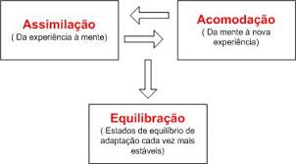
Há dois mecanismos envolvidos na adaptação dos processos mentais às novas situações às quais a pessoa precisa se adaptar:
• assimilação: que é a incorporação de novas experiências ou de informações à estrutura mental já existente, sem alterá-la e
• acomodação: que é o processo de reorganização dessas estruturas, de tal forma que possam incorporar os novos conhecimentos, transformando-os para se ajustarem às novas exigências do meio.
Para Piaget, a adaptação é um processo contínuo no qual a estrutura hereditária interage com o meio externo de modo a reconstituir-se visando a uma melhor sobrevivência.
O conhecimento é uma relação
evolutiva da criança e de seu meio.

Slide 12
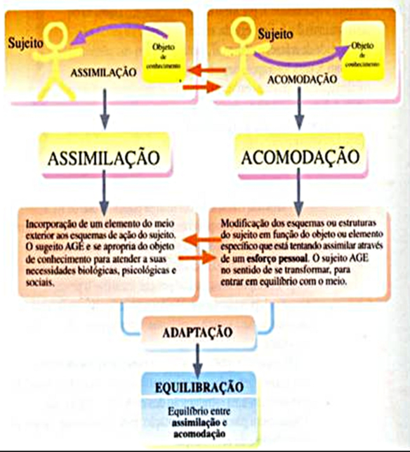

Slide 15
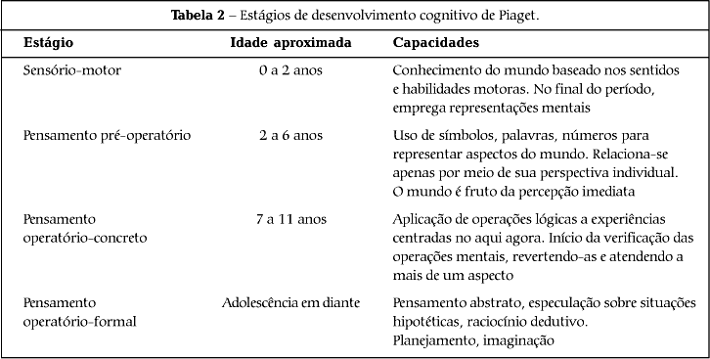

Slide 16
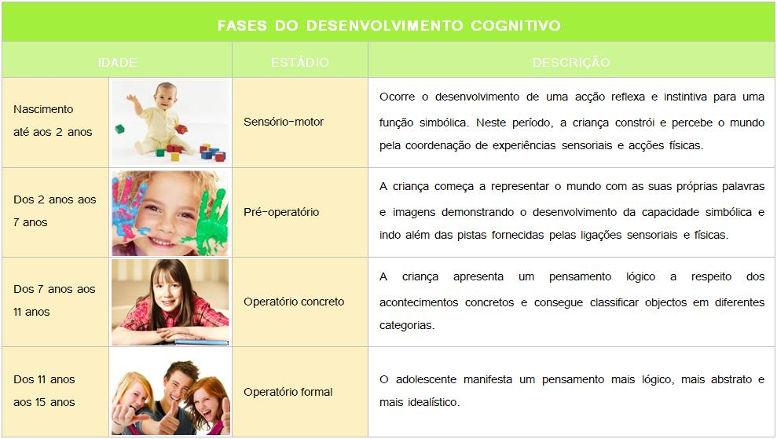

Slide 17
VYGOTSKY
Vygotsky propõe o estudo da consciência com base em três ideias fundamentais:
- método genético ou evolutivo como eixo básico: o estudo do desenvolvimento a partir do surgimento das funções mentais como processos biológicos que se tornam culturais, considerando os comportamentos que evoluíram na espécie humana;
- os processos psicológicos superiores têm origem social: os processos psicológicos superiores (aprendidos) são distintos dos processos básicos (instintivos), porque dependem da interação do sujeito com outras pessoas para se desenvolverem. Durante o desenvolvimento humano, os processos básicos se transformam em processos psicológicos superiores, tais como o pensamento, a imaginação, a abstração, a memória mediada, a linguagem, etc.

Slide 18
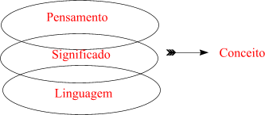
Para Vygotsky, primeiramente os processos estão no universo coletivo (o interpsicológico) e, por meio da aprendizagem, são internalizados (o intrapsicológico) pela pessoa de acordo com seu modo particular de pensar sobre o mundo;
- o caráter mediado pelos instrumentos desses processos: a linguagem é o processo psicológico mais importante, porque é por meio dela que o ser humano constrói, na interação com outras pessoas, os significados sobre o que faz e pensa.

Slide 19
As ideias de Vygotsky centralizam-se em três grandes áreas:
A relação entre desenvolvimento e aprendizagem: Defende a ideia de que o desenvolvimento humano não é sinônimo de maturação orgânica; de que aprender consiste na apropriação do conhecimento histórico e culturalmente construído pela humanidade. O desenvolvimento do ser humano resulta do movimento dialético entre aprendizagem e desenvolvimento.
O papel das interações sociais no desenvolvimento e na aprendizagem: Incluem as relações entre adulto-criança e entre criança-criança; possibilitam a apropriação das significações socialmente produzidas, bem como a formação das funções psicológicas superiores.

Slide 20
• O conceito de Zona de Desenvolvimento Proximal (ZDP)

Slide 22
Wallon
Wallon dedicou-se a estudar a Psicologia considerando que a questão fundamental desta área é o estudo da consciência e que, para isso, seria necessário estudar o desenvolvimento da criança para explorar as origens biológicas da consciência. Buscou compreender o desenvolvimento humano sob a perspectiva da pessoa completa (emoção, afeto e movimento), considerando que as condições orgânicas e sociais constituem a emergência das atividades em cada estágio.

Slide 25
Estágios para Wallon
ESTÁGIO IMPULSIVO EMOCIONAL : (0 A 1 ANO)
Do nascimento aos três meses, as atividades do ser humano visam à exploração do corpo e de suas sensibilidades externas e internas. Dos 4 aos 12 meses, já há padrões emocionais diferenciados para o medo, para a alegria, para a raiva. Inicia-se o processo de discriminação de formas de se comunicar pelo corpo.
ESTÁGIO SENSÓRIO-MOTOR E PROJETIVO (DE 1 A 3 ANOS)
As atividades se concentram na exploração do espaço-físico, sendo que são auxiliadas pela fala a qual acompanha os gestos. A discriminação pelos objetos promove o desenvolvimento afetivo e o cognitivo. •
ESTÁDIO DO PERSONALISMO (DE 3 A 6 ANOS)
Nesse estágio, ocorre a exploração de si mesmo por meio de atividades de oposição ao outro (expulsão) e de sedução, de imitação. Inicia-se o processo de discriminação entre o eu e o outro, com insistência nas expressões eu, meu, não e de categorização em vários níveis de abstração.

Slide 26
ESTÁGIO CATEGORIAL (DE 6 A 11 ANOS)
Como já está clara a diferenciação entre o eu e o outro, a criança se sente mais à vontade para explorar o mundo físico em atividades de agrupamento, de seriação, de classificação.
- ESTÁGIO DA PUBERDADE E ADOLESCÊNCIA (DOS 11 ANOS EM DIANTE)
Na puberdade e adolescência, acontece a exploração de si mesmo por meio de atividades de confronto, de autoafirmação, de questionamentos, apoiando-se em grupos de pares e contrapondo-se aos valores. Há o domí-
nio de categorias
cognitivas de maior
nível de abstração.

Slide 27
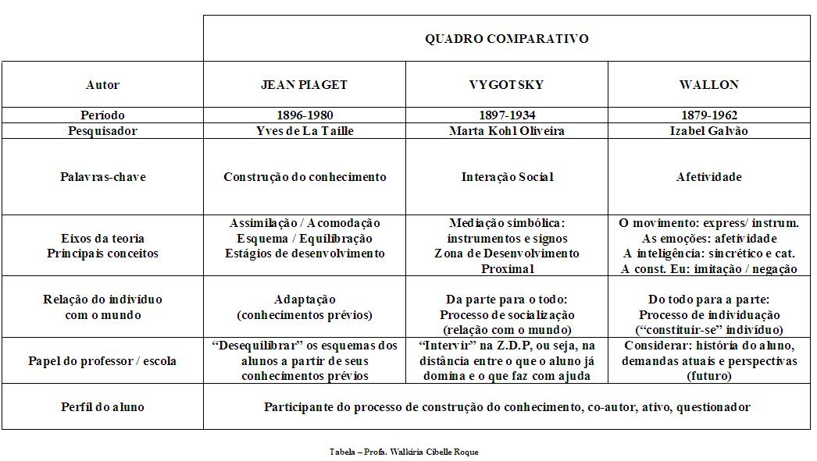

Slide 28
COMO PODERÍAMOS DEFINIR APRENDIZAGEM???
O aprendizado: - é sempre um processo (algo que está em andamento, em construção); - é o produto da experiência; - implica sempre em mudança (de atitudes, de habilidades, de capacidades). Essas mudanças: - são observáveis, mas também podem ser potenciais; - duram um tempo relativo; - sua finalidade parece ser aumentar a capacidade adaptativa do organismo.
Essas características indicam que a aprendizagem (por ser contínua) começa com o início da vida (incluindo a fase intrauterina) e termina com o fim da mesma. É uma capacidade que podemos chamar de inata e presente nos animais, desde os mais simples até os mais complexos (em termos de sistema nervoso)

Slide 29
APRENDIZAGEM é um processo inato do organismo, mas o que aprendemos, não. Neste sentido, APRENDIDO É DIFERENTE DE INATO! Você não nasceu com essas informações. Você as adquiriu à medida que entrou, de algum modo, em contato com elas pela experiência.
PARA HAVER APRENDIZAGEM, NECESSARIAMENTE HÁ MUDANÇA! Só podemos constatar que algo foi aprendido quando foi modificado. Essas mudanças podem se dar nas ações, na capacidade de resolver problemas, na tomada de decisão,
nos julgamentos...

Slide 30
ESTILOS COGNITIVOS / ESTILOS DE APRENDIZAGEM
Os estilos cognitivos variam de indivíduo para indivíduo e estão diretamente relacionados ao modo como as pessoas se organizam para aprender e se comportar socialmente. Logo, podem predizer a trajetória educacional das pessoas (BARIANI, 1998)
A importância de conhecer os estilos cognitivos do aprendiz é fundamental para poder intervir no processo de aprendizagem

Slide 31
O que acontece quando você está aprendendo alguma coisa?
A aprendizagem enquanto processo, depende de um grande conjunto de capacidades e de contextos para que possa ocorrer. Memória, motivação, capacidades sensoriais e perceptivas, inteligência e criatividade, além de ambientes ricos, estimulantes e reforçadores são condições elementares para a aprendizagem.

Slide 32
ATENÇÃO
Por atenção designamos o processo de direcionamento da consciência (focar, se concentrar). A atenção está diretamente ligada à capacidade de adquirir informações do meio e de si mesmo.
A atenção pode ser classificada em voluntária (prestar atenção em algo) ou involuntária (um barulho forte no outro cômodo da casa que lhe “roubou” a atenção no que estava fazendo).

Slide 33
MODELOS MENTAIS (PERCEPÇÃO)
A percepção que temos está intimamente ligada à nossa experiência (ou à falta dela), ao entrar em contato com um objeto, situação, pessoa, etc. Nossa percepção também define o modo como avaliamos essas coisas (objeto, situação, pessoa, etc.) e, por isso, afeta diretamente nossa resolução de problemas e tomada de decisão (COON, 2005; LLERA, 1996)
Mas como a percepção afetaria a processo de aprendizagem?
De duas formas: 1) o próprio processo de percepção é sustentado pela aprendizagem (perceber é interpretar, com base em conhecimento prévio); 2) a aprendizagem, por sua vez, é afetada pelo modo como interpretamos as coisas.

Slide 34
MEMÓRIA
Processo de aquisição, decodificação, armazenamento e evocação das experiências.
Envolve várias ações complexas: 1) aquisição: por meio dos órgãos sensoriais, mas filtradas pela nossa atenção e percepção;
2) decodificação: as informações adquiridas são processadas (analisadas) por nossa aprendizagem anterior e codificadas imageticamente ou pela linguagem
3) armazenamento: as informações passam a fazer parte do nosso repertório de informações (nas redes neurais cerebrais) e podem permanecer lá por segundos ou anos;
4) evocação: lembrar-se das informações ou buscar entre as memórias armazenadas aquelas que estão sendo utilizadas no momento (COON, 2005; IZQUIERDO, 1999; LEFRANÇOIS, 2008).

Slide 35
METACOGNIÇÃO
Conhecimento das próprias capacidades cognitivas ou qualquer coisa relacionada a elas, como os requisitos para se organizar no tempo e espaço a fim de tirar o melhor proveito de suas habilidades. Está diretamente relacionada à monitoração ativa e regulação do processo cognitivo.
Como se trata de um processo consciente, a pessoa precisa aprender a utilizar sua capacidade metacognitiva, e isto se dá por meio do pensamento reflexivo (pensar sobre seus próprios pensamentos)
é possível imaginar que a estimulação específica para o seu desenvolvimento seja proveniente de situações nas quais sejam exigidas novas estratégias para resolução de problemas.

Slide 36
MOTIVAÇÃO
Estar motivado(a) implica em ter alguma necessidade (um desejo) que move a pessoa na direção da satisfação desta.
podemos classificar a motivação em dois tipos:
– INTRÍNSECA: fazer algo por prazer, para ganhar habilidade, para demonstrar suas habilidades (nesta modalidade motivacional, o reforço é interno);
– EXTRÍNSECA: fazer algo para obter uma recompensa, um reforço externo.

Slide 37
AVALIAÇÃO PPP Gestão Democrática

Slide 42
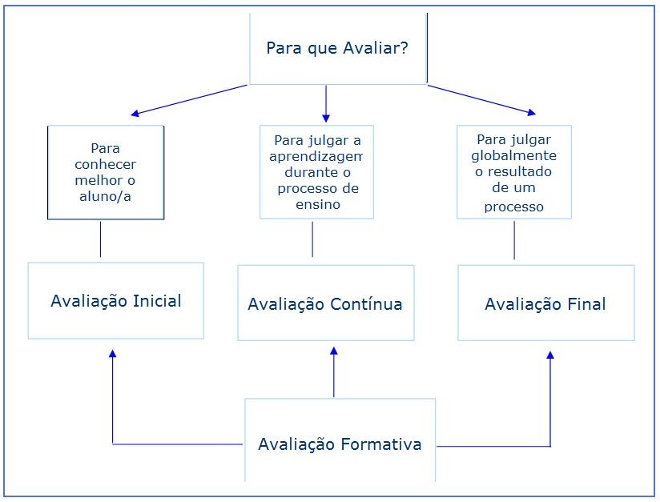

Slide 43
PROPOSTA CURRICULAR S.C. 1998
A avaliação no interior do processo de escolarização vem sendo um dos temas educacionais mais discutidos no contexto brasileiro;
Quando educadores encontram-se para estudos e debates sobre suas competências pedagógicas e os resultados de seu trabalho, de pronto o tema avaliação é colocado em cena. No entanto, o problema se instala quando avaliar passa a ser analisado como um processo final e isolado do conjunto das ações pedagógicas. A avaliação no interior do trabalho escolar deve, sim, ser um tema com abordagem específica dada a sua representatividade em termos do projeto político pedagógico. Em outras palavras, é importante desenhar uma perspectiva para o processo de avaliar em uma proposta curricular que se pretende orientadora de relações democráticas.

Slide 44
PROPOSTA CURRICULAR S.C.
A Proposta Curricular do Estado de Santa Catarina constitui-se num espaço de discussão e análise das relações ensino-aprendizagem que, pelas opções já feitas, se orientam a partir da interrelação entre o sujeito que aprende, o sujeito mediador (o que ensina) e o conhecimento (objeto da aprendizagem).
Estas relações tecidas no cotidiano escolar formam uma trama que se constitui em pano de fundo no qual se desenvolve a ação pedagógica. Desvelar estas relações produzidas pelas múltiplas vozes (que explicitam ou não entendimentos, ritos, procedimentos) que atuam no cotidiano escolar, em todas as dimensões do ato pedagógico, implica em explicitar ideias sobre currículo, conhecimento, relações de ensino aprendizagem, estabelecendo diálogo com os pressupostos da abordagem histórico-cultural.
Nessa perspectiva, as discussões sobre AVALIAÇÃO, no presente documento, dar-se-ão necessariamente articuladas a estas ideias, por ser a AVALIAÇÃO entendida como constituidora e subsidiadora do processo ensino-aprendizagem.

Slide 45
PLANEJAMENTO

Slide 49
PPP
O que é o projeto político pedagógico?
O PPP é um documento que deve ser elaborado por cada instituição de ensino para orientar os trabalhos durante um ano letivo. O projeto político pedagógico precisa ter o caráter de um documento formal, mas também deve ser acessível a todos os integrantes da comunidade escolar.
Ele determina, em linhas gerais, quais os grandes objetivos da escola, que competências ela deve desenvolver nos alunos e como pretende fazer isso.
É através do PPP que cada escola articula a maneira como os conteúdos serão ensinados, levando em consideração a realidade social, cultural e econômica do local onde está inserida. Desse modo, o projeto deve servir para atender às especificidades de cada escola.

Slide 50
O PPP tem um compromisso com os interesses reais e coletivos da escola e é esse compromisso que materializa seu caráter político e pedagógico, posto que essas duas dimensões são indissociáveis, como destaca Saviani (1983, p. 93), ao afirmar que a “dimensão política se cumpre na medida em que ela se realiza enquanto prática especificamente pedagógica”.
Assim, é na ação pedagógica da escola que se torna possível a efetivação de práticas sociais emancipatórias, da formação de um sujeito social crítico, solidário, compromissado, criativo, participativo. É nessa ação que se cumpre, se realiza, a intencionalidade orientadora do projeto construído.

Slide 51
O Projeto Político Pedagógico (PPP) é um instrumento que reflete a proposta educacional da escola. É através dele que a comunidade escolar pode desenvolver um trabalho coletivo, cujas responsabilidades pessoais e coletivas são assumidas para execução dos objetivos estabelecidos.
O PPP deve possibilitar aos membros da escola, uma tomada de consciência dos problemas e das possíveis soluções, estabelecendo as responsabilidades de todos. A presença do debate democrático possibilita a produção de critérios coletivos no seu processo de elaboração, assimilando significados comuns aos diferentes agentes educacionais e colaborando com a identificação desses com o trabalho desenvolvido na escola.
É baseado na construção de parcerias com a comunidade que mostramos o êxito de qualquer projeto educacional que tem como meta o desenvolvimento da cidadania e a construção da identidade da escola. O PPP define a intencionalidade e as estratégias da escola. Porém, só poderá ser percebido dessa maneira, se assumir uma estratégia de gestão democrática, ou seja, se for baseado na coletividade. Ele será eficaz na medida em que gera o compromisso dos atores da escola com a proposta educacional e com o destino da instituição.

Slide 52
O Projeto Político Pedagógico (PPP) Como um dever e um direito...
Toda instituição de ensino no Brasil precisa ter um PPP. Essa obrigatoriedade foi definida pela “LDB”, de 1996. Antes mesmo da promulgação dessa lei já se discutia a necessidade de estabelecer uma gestão democrática da educação, para garantir que ela sirva à formação de cidadãos conscientes e autônomos.
Assim, a ideia do projeto pedagógico foi incluída na constituição de 1988 e regulamentada alguns anos depois.
A ideia da obrigatoriedade deste documento é garantir a todos os integrantes da comunidade escolar a possibilidade de contribuir no processo educacional. No futuro, a criação desses documentos e dos currículos de cada escola será orientada pela Base Nacional Comum Curricular (BNCC).

Slide 53
É através dos princípios democráticos apontados pela Lei de Diretrizes e Bases da Educação Nacional (LDB) de 1996 que podemos encontrar o aporte legal da escola na elaboração da sua proposta pedagógica. De acordo com os artigos 12, 13 e 14 da LDB, a escola tem autonomia para elaborar e executar sua proposta pedagógica, porém, deve contar com a participação dos profissionais da educação e dos conselhos ou equivalentes na sua elaboração.
Apesar das escolas se basearem em normas gerais da educação, as unidades escolares se diferenciam entre si, pois cada instituição tem suas necessidades e princípios específicos. Outro ponto que as diferem é a região em que cada escola se situa, bem como os desejos de cada membro envolvido na construção do projeto educativo.

Slide 54
GESTÃO DEMOCRÁTICA – LDB
Art. 12. Os estabelecimentos de ensino, respeitadas as normas comuns e as do seu sistema de ensino, terão a incumbência de:
I - elaborar e executar sua proposta pedagógica;
II - administrar seu pessoal e seus recursos materiais e financeiros;
III - assegurar o cumprimento dos dias letivos e horas-aula estabelecidas;
IV - velar pelo cumprimento do plano de trabalho de cada docente;
V - prover meios para a recuperação dos alunos de menor rendimento;
VI - articular-se com as famílias e a comunidade, criando processos de integração da sociedade com a escola;
VII - informar os pais e responsáveis sobre a freqüência e o rendimento dos alunos, bem como sobre a execução de sua proposta pedagógica.
VII - informar pai e mãe, conviventes ou não com seus filhos, e, se for o caso, os responsáveis legais, sobre a frequência e rendimento dos alunos, bem como sobre a execução da proposta pedagógica da escola; (Redação dada pela Lei nº 12.013, de 2009)
VIII – notificar ao Conselho Tutelar do Município, ao juiz competente da Comarca e ao respectivo representante do Ministério Público a relação dos alunos que apresentem quantidade de faltas acima de cinqüenta por cento do percentual permitido em lei. (Incluído pela Lei nº 10.287, de 2001)
IX - promover medidas de conscientização, de prevenção e de combate a todos os tipos de violência, especialmente a intimidação sistemática (bullying), no âmbito das escolas; (Incluído pela Lei nº 13.663, de 2018)
X - estabelecer ações destinadas a promover a cultura de paz nas escolas. (Incluído pela Lei nº 13.663, de 2018)

Slide 55
GESTÃO DEMOCRÁTICA – LDB
Art. 13. Os docentes incumbir-se-ão de:
I - participar da elaboração da proposta pedagógica do estabelecimento de ensino;
II - elaborar e cumprir plano de trabalho, segundo a proposta pedagógica do estabelecimento de ensino;
III - zelar pela aprendizagem dos alunos;
IV - estabelecer estratégias de recuperação para os alunos de menor rendimento;
V - ministrar os dias letivos e horas-aula estabelecidos, além de participar integralmente dos períodos dedicados ao planejamento, à avaliação e ao desenvolvimento profissional;
VI - colaborar com as atividades de articulação da escola com as famílias e a comunidade.

Slide 56
GESTÃO DEMOCRÁTICA – LDB
Art. 14. Os sistemas de ensino definirão as normas de gestão democrática do ensino público na educação básica, de acordo com as suas peculiaridades e conforme os seguintes princípios:
I – participação dos profissionais da educação na elaboração do projeto pedagógico da escola;
II – participação das comunidades escolar e local em conselhos escolares ou equivalentes.

Slide 58
Quem deve elaborar o PPP?
O que deve contemplar um projeto político pedagógico?

Slide 60
Numa perspectiva emancipatória, o PPP apresenta as seguintes características:
É um movimento de luta em prol da democracia da escola; não esconde as dificuldades, os pessimismos da realidade educacional, mas não se deixa imobilizar por estes, procurando assumir novos compromissos em direção a um futuro melhor; orienta a reflexão e ação da escola;
Está voltado para a inclusão – observa diversidade de alunos, suas origens culturais, suas necessidades e expectativas educacionais;
Por ser coletivo e integrador, é necessário, para sua elaboração, execução e avaliação, o estabelecimento de um clima de diálogo, de cooperação, de negociação, assegurando-se o direito de as pessoas intervirem e se comprometerem na tomada de decisões de todos os aspectos que afetam a vida da escola;
Há vínculo muito estreito entre autonomia escolar e PPP
Sua legitimidade reside no grau e tipo de participação de todos os envolvidos com o ambiente educativo; supõe continuidade de ações;
Apresenta uma unicidade entre a dimensão técnica e política; preocupa-se com trabalho pedagógico, porém não deixa de articulá-lo com o contexto social (articulação da escola com a família e comunidade)

Slide 61
ESTRUTURAS CURRICULARES

Slide 62
CURRÍCULO
palavra originada do verbo em latim currere, que significa caminho ou percurso.
E???

Slide 63
Conceito
É um documento que reúne uma série de informações que compreendem o conjunto de saberes a serem estudados, os procedimentos metodológicos, os instrumentos de avaliações, os objetivos, a organização temporal.

Slide 64
Conceito
Numa perspectiva pós-crítica, o currículo é compreendido como um artefato cultural, social e histórico. [...] uma rede de significados, significantes, sons, imagens [...] Isso implica dizer que o currículo é carregado de intencionalidades, de escolhas.

Slide 65
O currículo
é Neutro???
Currículo Oficial
Currículo Formal
Currículo Real (ou em ação)

Slide 66
Dimensões do Currículo
Currículo Oficial: foi planejado; consta nas proposta curricular do estado, PCNS, organizados em livros didáticos
Currículo Formal: abrange todo o currículo
Currículo Real (ou em ação): os conhecimentos que efetivamente são trabalhados a partir do currículo oficial/ formal. São os saberes que os alunos aprendem /adquirem ao longo do fazer pedagógico.

Slide 67
Dimensões do Currículo
Currículo explícito: representa a dimensão visível do currículo > é o currículo formal
Currículo Vazio ou Nulo (Currículo Oculto): representa conhecimentos significativos, porém, ausentes no currículo formal, e que são explorados pelo professor

Slide 68
TEORIAS E TENDÊNCIAS CURRICULARES
Teorias Tradicionais
Institucionalização da educação em massas
Escola comparada a uma empresa ou indústria
Teorias Críticas
Discordavam do pensamento da estrutura tradicional;
Teorias Pós-Críticas
Tentativa de dar voz as pessoas das classes dominadas;
Defesa de um currículo multiculturalista (livre de julgamentos, nenhuma cultura é inferior a outra);
Bobbit (1918) e Tyler – foco na economia e eficiência
Foco nas exigências profissionais da vida adulta. Até fim déc.60
Paulo Freire e outros concebiam o currículo como meio de disseminação e reprodução de ideologias sociais e políticas
Crítica à influencia da cultura dominante na organização escolar, não possibilitando uma sociedade igualitária; A favor da classe dominada! Final dos anos 60!
Defesa do currículo escolar como meio de difusão da subjetividade, do discurso e da construção de identidades. Década de 80.

Slide 69
Teorias de Currículo
Tradicionais
Teorias neutras, científicas, desinteressadas
Críticas
Ênfase no questionamento em relação às desigualdades
Pós -Críticas
Abordagens multidisciplinares para o currículo

Slide 70
As teorias críticas e pós-críticas
São teorias curriculares que concebem o real , a partir das análises que ultrapassam a dimensão pedagógica de ensino e aprendizagem, preocupando-se com as conexões entre saber, poder e identidade, via análise e reflexão das dimensões ideológicas e de discurso.

Slide 71
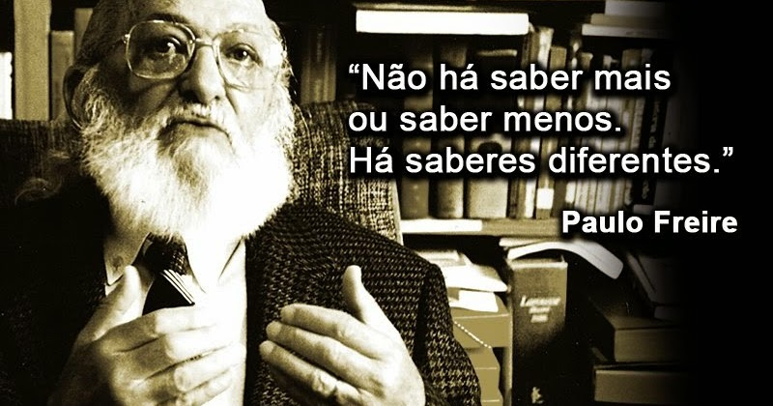
Influências históricas no Brasil
John Dewey
e

Slide 72
CONCEITO DE POLÍTICAS PÚBLICAS
As políticas públicas devem ser vistas, segundo Hofling (2001), como resultados de debates entre diferentes pessoas, e, para que todos os direitos sejam garantidos, devem ser acompanhadas pela comunidade e pelo poder público.
Devem ser entendidas como o estado em ação.
Como exemplos de políticas públicas na educação brasileira podemos citar: a aprovação da LDB, em 1996; os PCNs, para orientação curricular nas escolas; o Programa Nacional do Livro Didático (PNLD); a política de inclusão e permanência na escola; a política dos nove anos; entre outras.

Slide 73
Políticas Públicas
Dos Níveis e Modalidades da Educação no Brasil

Slide 74
RCNEI´S

Slide 75
Os PCNS reforçam a importância de que cada escola formule seu projeto educacional, compartilhado por toda a equipe, para que a melhoria da qualidade da educação resulte da corresponsabilidade entre todos os educadores.

Slide 76
DISCIPLINARIDADE INTERDISCIPLINARIDADE TRANSDISCIPLINARIDADE/TRANSVERSALIDADE E aí???

Slide 77
Disciplinaridade: método cartesiano; O pressuposto é de que, se entendendo as partes, entende-se o todo.
Interdisciplinaridade e transversalidade possuem ações intrinsecamente transformadoras, pois na medida em que rompem com a fragmentação e se propõem a discutir temas do cotidiano, rompem com as grades curriculares tradicionais, aspirando a mudanças e a não manutenção da realidade.

Slide 78
Transversalidade e Interdisciplinaridade
se fundamentam na crítica de uma concepção de conhecimento que toma a realidade como um conjunto de dados estáveis, sujeitos a um ato de conhecer isento e distanciado.
Ambas apontam a complexidade do real e a necessidade de se considerar a teia de relações entre os seus diferentes e contraditórios aspectos.
Mas, diferem uma da outra, uma vez que a interdisciplinaridade se refere a uma abordagem epistemológica dos objetos de conhecimento, enquanto a transversalidade diz respeito principalmente à dimensão da didática [...].

Slide 79
Função social da Escola
Numa perspectiva de gestão escolar compartilhada, entendemos que a escola é uma organização social e que tem como objetivo maior a formação humana do coletivo escolar

Slide 80
Prof Maria José Lozano
Pedagoga
Especialista em Psicopedagogia; Orientação, Supervisão e Gestão Escolar; e em Docência no Ensino Superior
profzezalozano@hotmail.com
99153-8371 / 99668-0308

